Slide 1
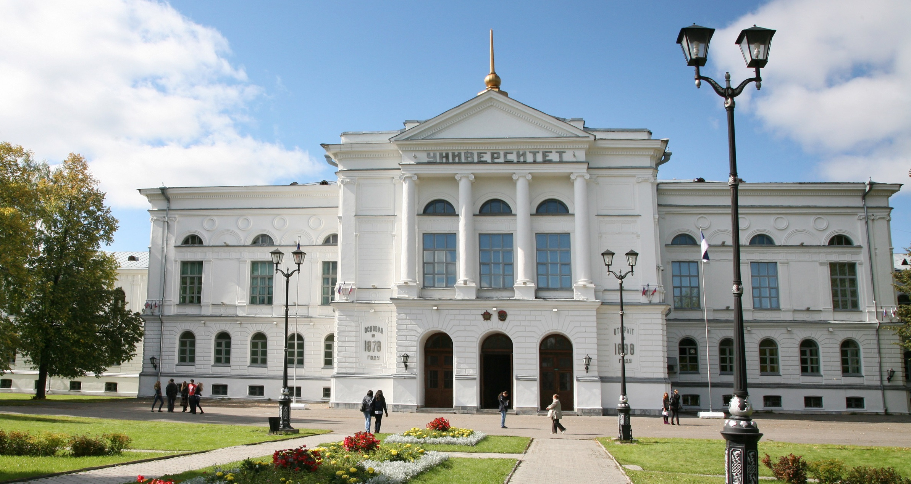



Просветительская программа для обучающихся университета
Мой ТГУ

Slide 2




Программа Мой ТГУ
Программа разработана для студентов, магистрантов и
аспирантов ТГУ всех форм обучения и направлений подготовки
Задачи программы:
познакомить с историей университета
познакомить с музеями ТГУ и их коллекциями
познакомить с выдающимися учеными и выпускниками университета
предоставить возможность принять участие в акциях и просветительских
мероприятиях
Просветительские мероприятия:
экскурсионный цикл Знакомство с университетом
экскурсионный цикл Декады музеев ТГУ
цикл просветительских мероприятий Встречи без галстуков
цикл просветительских мероприятий Хранители памяти
выставки, концерты, юбилейные мероприятия
всероссийские и городские акции Ночь музеев и День томича
социальное и профессиональное волонтерство на базе музеев ТГУ
Это позволит вам почувствовать себя частью уникального
университетского коллектива, бережно хранящего свои традиции !
Программа «Мой ТГУ» 2017-2018

Slide 3
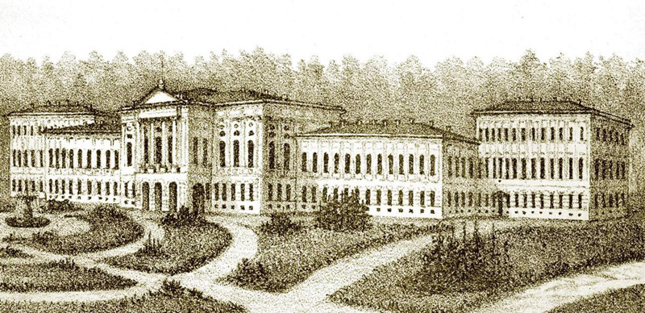



Знакомство с университетом
Первый в Сибири: экскурсия по кампусу и Университетской роще познакомит вас с
историей рождения первого сибирского университета, расскажет о его основателях и
людях, усилиями которых университет создавался и строился. Вы откроете для себя
мир классического университета, познакомитесь с памятными местами
университетского кампуса
Alma mater: экскурсия по главному корпусу ТГУ. За свою 140-летнюю историю
университет менялся, развивался и перестаивался, но оставался верен традициям
классического университета исследовательского типа. На экскурсии по главному
корпусу университета вы узнаете о нем как о памятнике архитектуры конца XIX в.,
побываете в парадном актовом зале (ранее – Домовой университетской церкви),
в первых учебных аудиториях; получите представления о старейших учебно-
вспомогательных подразделениях – музеях, университетской библиотеке, лабораториях
Программа «Мой ТГУ» 2017-2018

Slide 4
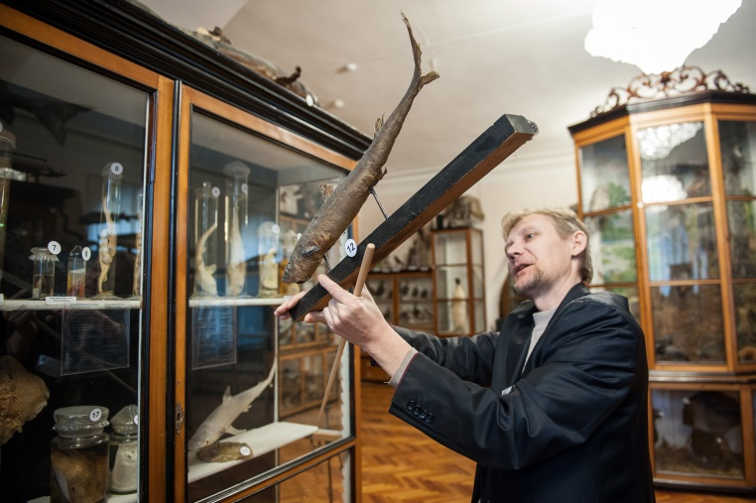
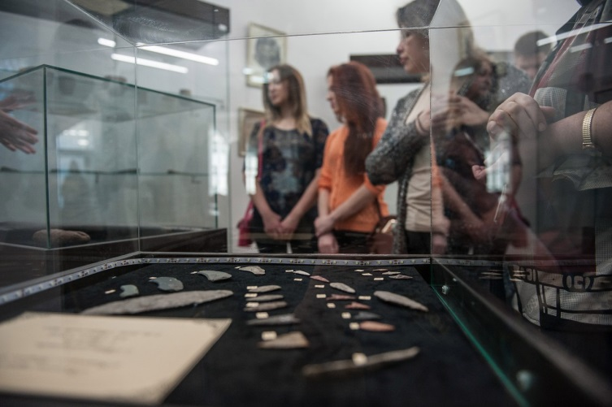
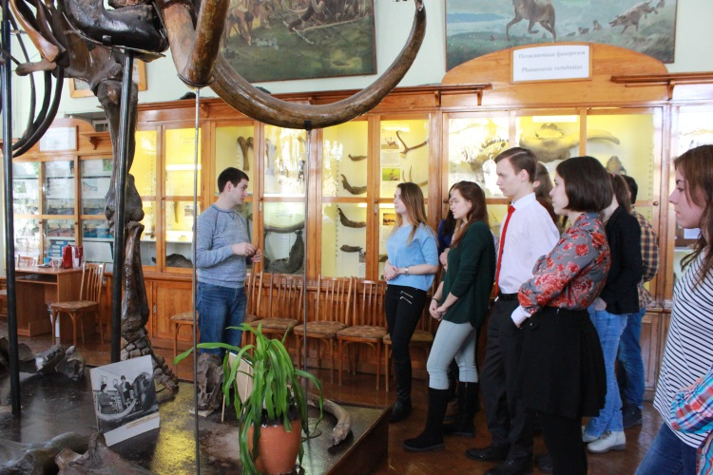
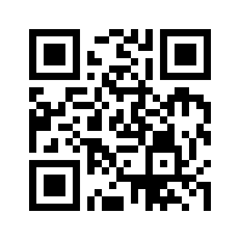

Декады музеев ТГУ
Декада музеев ТГУ - это формат экскурсионной
работы со студентами. Они проводятся несколько
раз в течение учебного года и позволяют побывать в музеях в удобное для вас свободное от занятий
время
Десять дней в музеях ТГУ
http://museum.tsu.ru/decada
Программа «Мой ТГУ» 2017-2018

Slide 5
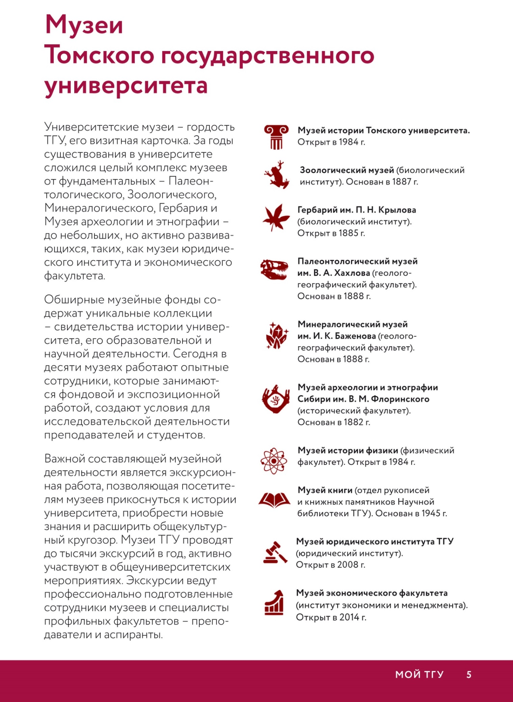
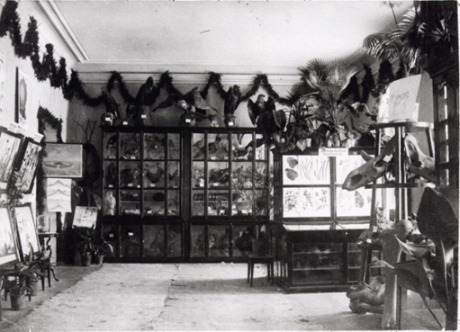
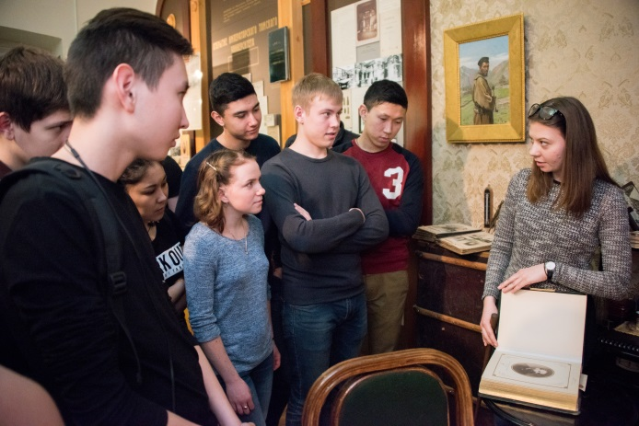
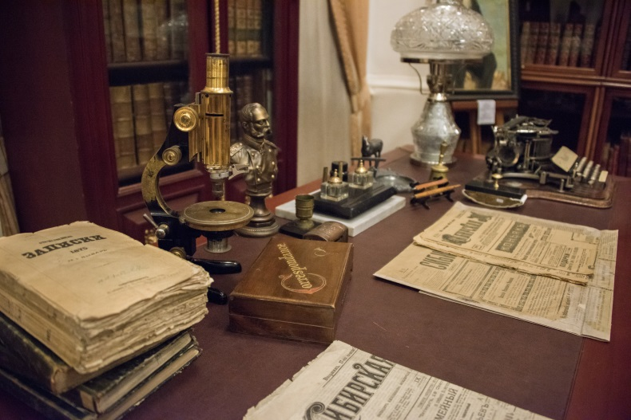
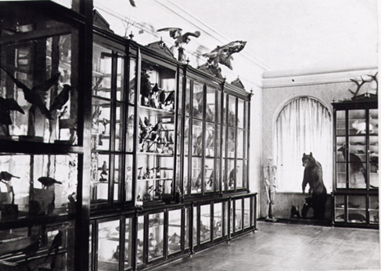

Музеи Томского государственного университета
http://museum.tsu.ru/stud/museum
Программа «Мой ТГУ» 2017-2018

Slide 6
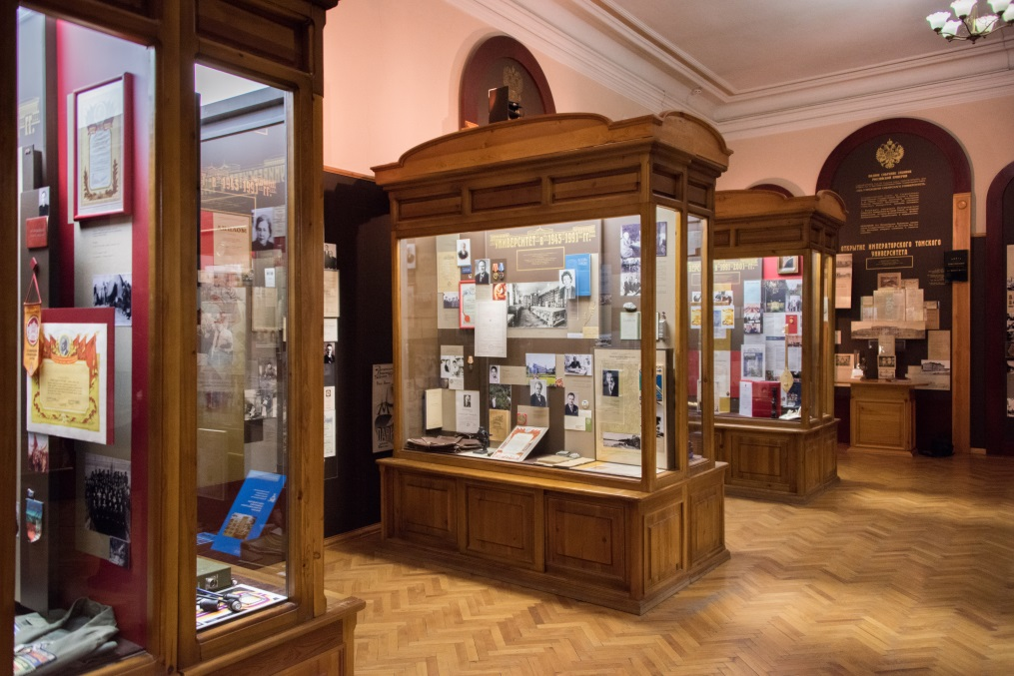
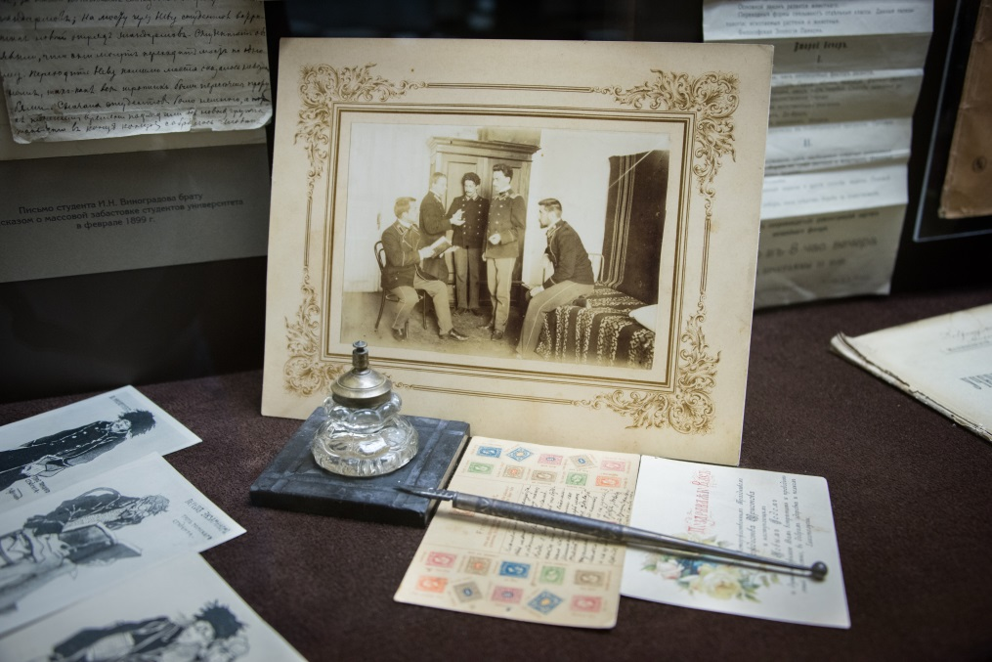

Музей истории ТГУ
Основан в 1984 г.
10 тыс. единиц хранения: фотографии, архивы профессоров ТГУ, мемориальные вещи
Представлена история университетского образования в Томске и становление науки в Сибири
пр. Ленина, 36, главный корпус, ауд. 231
Программа «Мой ТГУ» 2017-2018

Slide 7
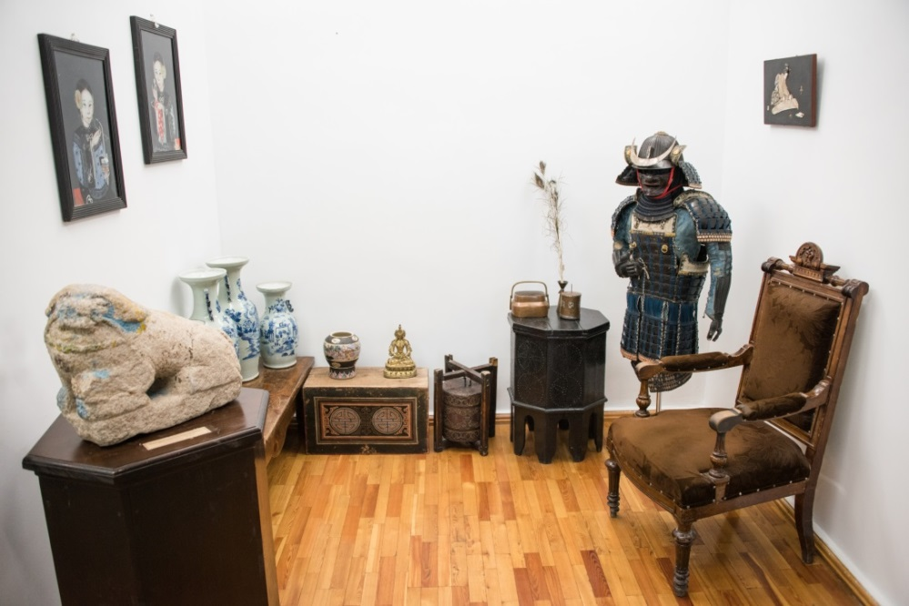
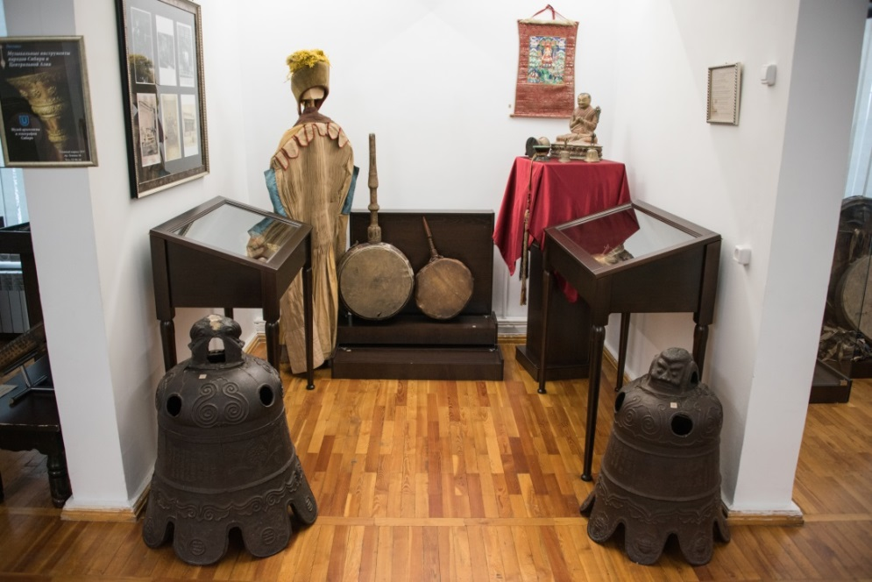
Музей археологии и этнографии Сибири им. В.М. Флоринского
Основан в 1882 г.
300 тыс. единиц хранения
Представлена материальная и духовная культура народов
Западной Сибири, Дальнего Востока, Азии, а также
Скандинавии и Северной Америки
От палеолита до начала XX в.
Программа «Мой ТГУ» 2017-2018
пр. Ленина, 36, главный корпус, ауд. 225

Slide 8
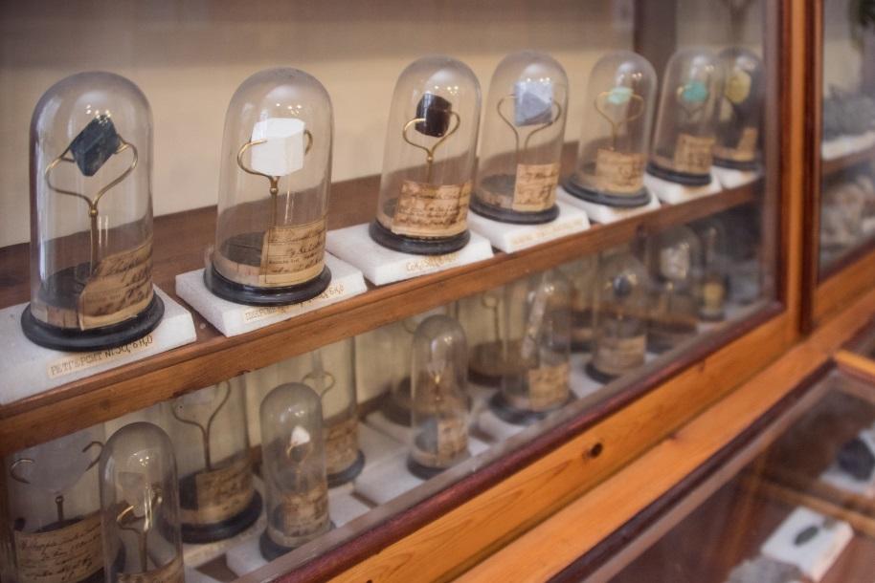
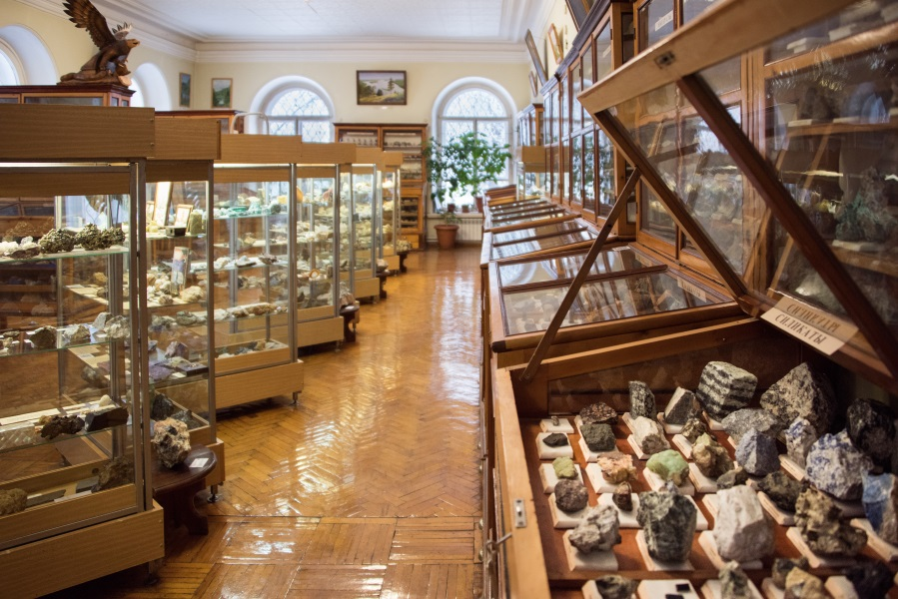

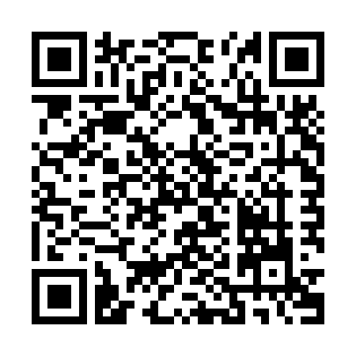
Минералогический музеи им. И.К. Баженова
Основан в 1888 г.
50 тыс. образцов минералов и руд
Исторические коллекции конца XIX в.
Полевые материалы собраны на территории азиатской
части Евразии
пр. Ленина, 36, главный корпус, ауд. 142
Программа «Мой ТГУ» 2017-2018

Slide 9
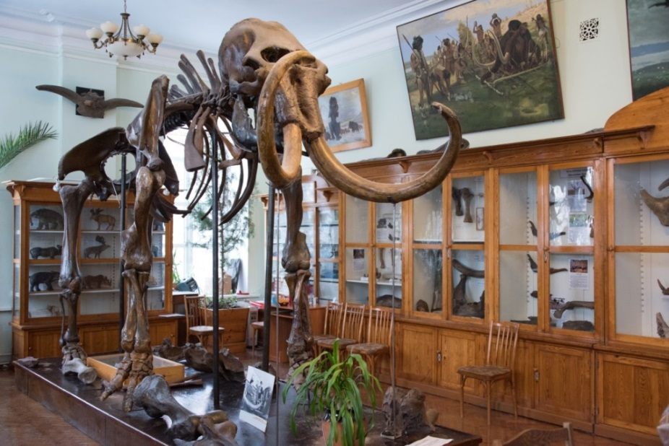
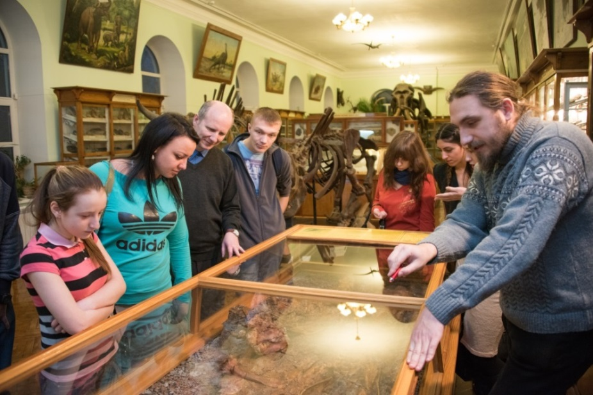
Палеонтологический музей им. В.А. Хахлова
Открыт в 1926 г.
2 млн. единиц хранения
Представлены ландшафты древних эпох и уникальные
окаменелости обитателей морей и суши: первые наземные
растения, панцирные рыбы, остатки динозавров и мамонтов,
вымершие растения и моллюски
Собраны на территории Томской области и Западной Сибири
Программа «Мой ТГУ» 2017-2018
пр. Ленина, 36, главный корпус, ауд. 234

Slide 10
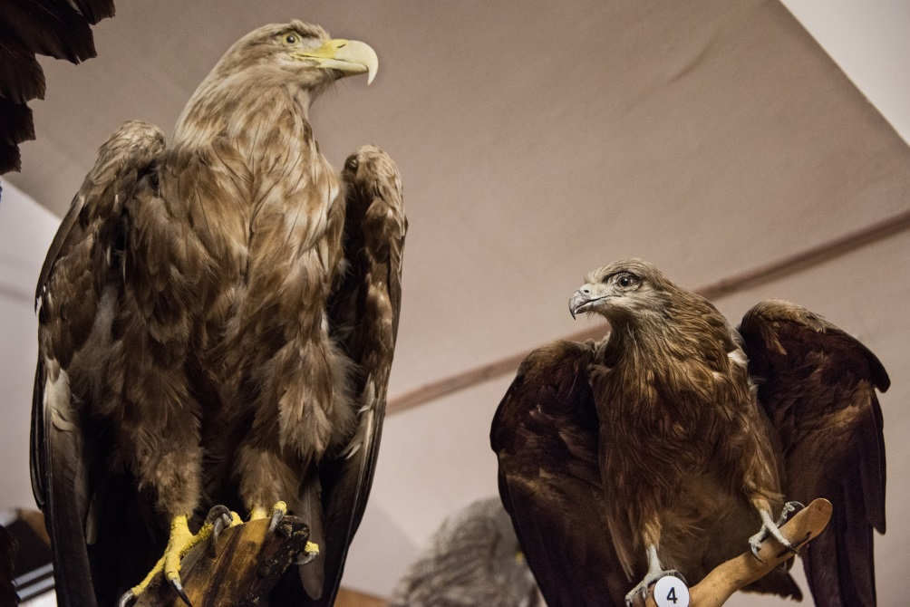
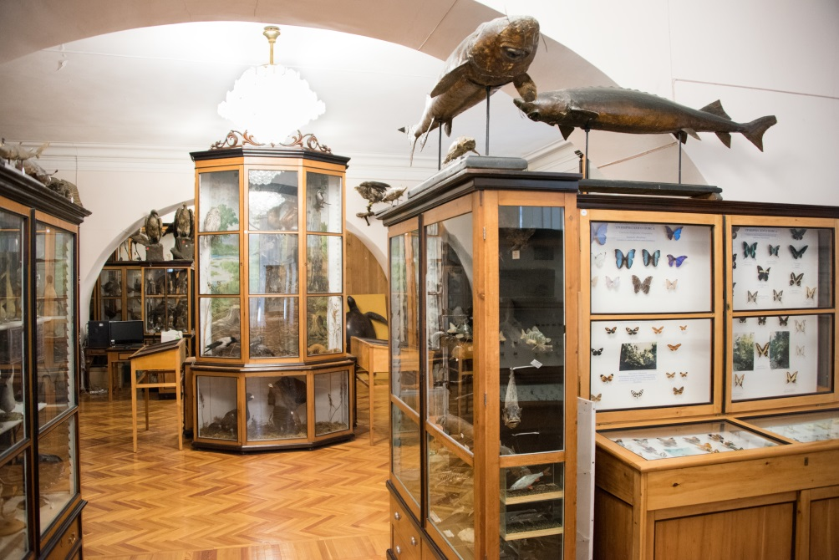

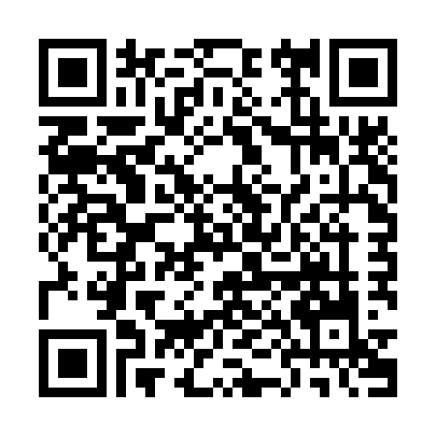

Зоологический музей
Основан в 1885 г.
588 видов птиц, 150 млекопитающих, обширная коллекция беспозвоночных
Крупнейшее собрание животных с территории Западной Сибири, Алтая, Казахстана, Монголии, а также некоторых мест Восточной Сибири и Приморья
Уникальное собрание редких видов животных с других континентов Земли
Программа «Мой ТГУ» 2017-2018
пр. Ленина, 36, главный корпус, ауд. 123, 125

Slide 11
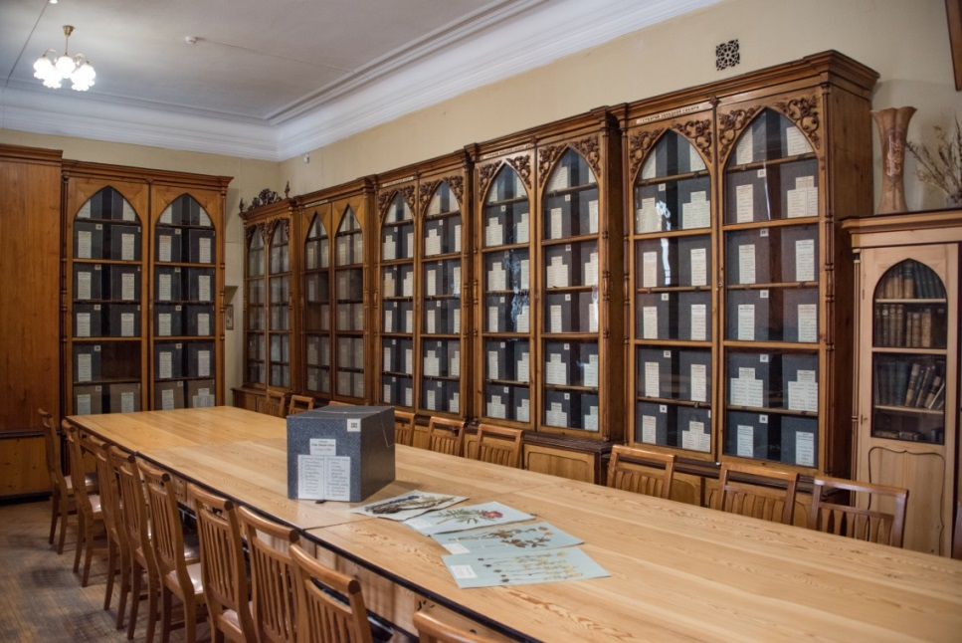
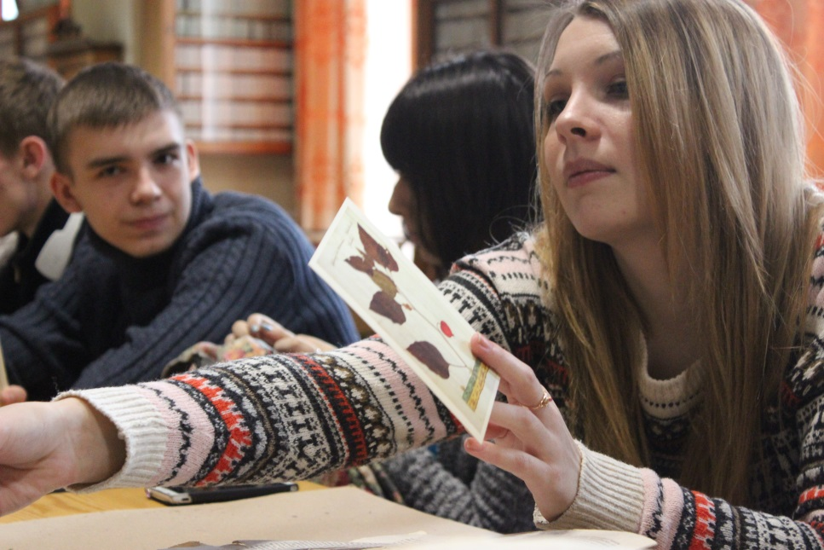

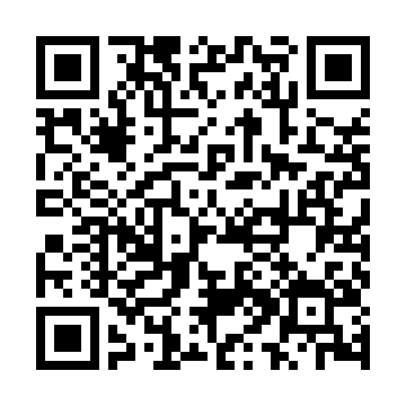
Гербарий им. П.Н. Крылова
Открыт в 1885 г.
500 тыс. гербарных образцов, 12 тыс. библиотечных изданий по ботанике
Наиболее крупные тематические разделы: растения Западной Сибири, Приенисейской Сибири, Восточной Сибири, Тувы и
Монголии, Средней Азии и др.
Программа «Мой ТГУ» 2017-2018
пр. Ленина, 36, главный корпус, ауд. 222-224

Slide 12
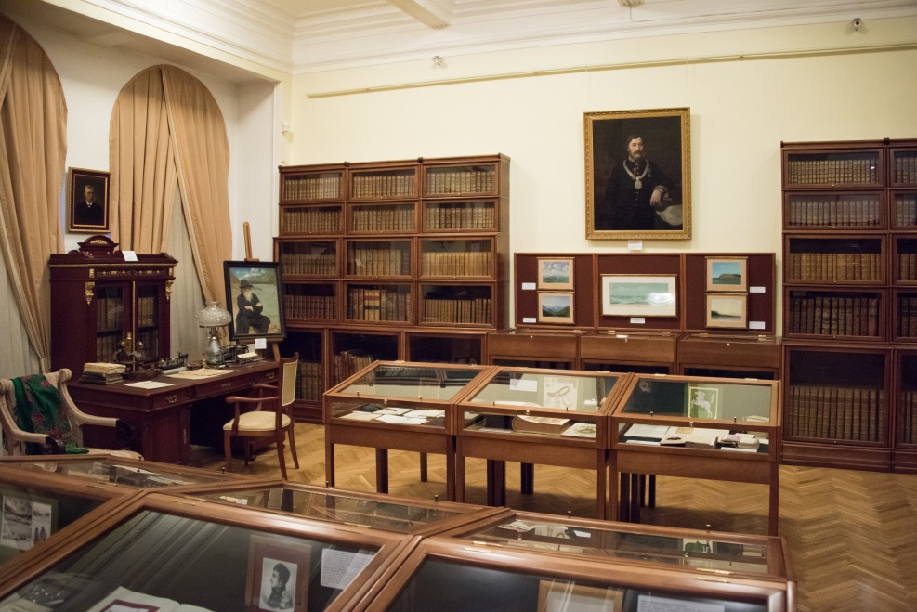
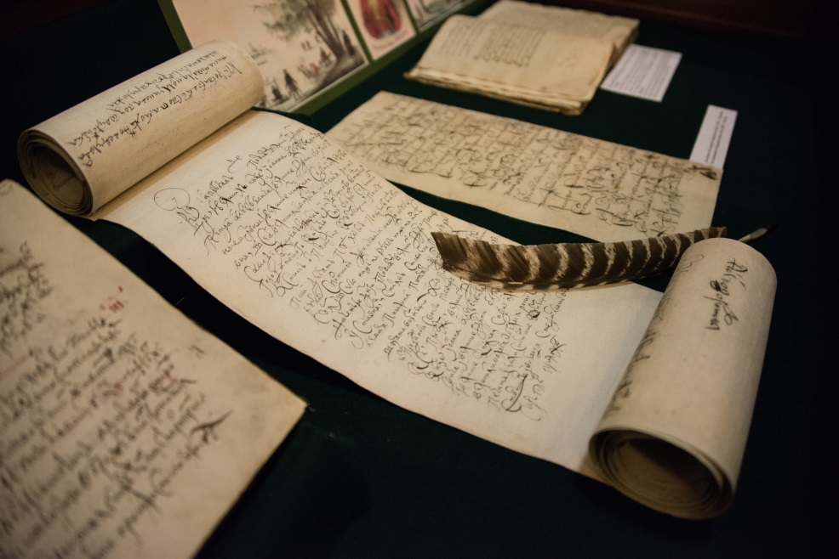
Музей книги
Создан в 1945 г. как Отдел редких книг и рукописей (ОРК )
Около 100 тыс. ед. хранения
Рукописные книги XIV-XX вв. и архивные документы, редкие печатные издания, собрание графических работ
XVII - XIX вв., работы сибирских художников, карты
пр. Ленина, 34а, старое здание НБ ТГУ, каб. 8
Программа «Мой ТГУ» 2017-2018

Slide 13
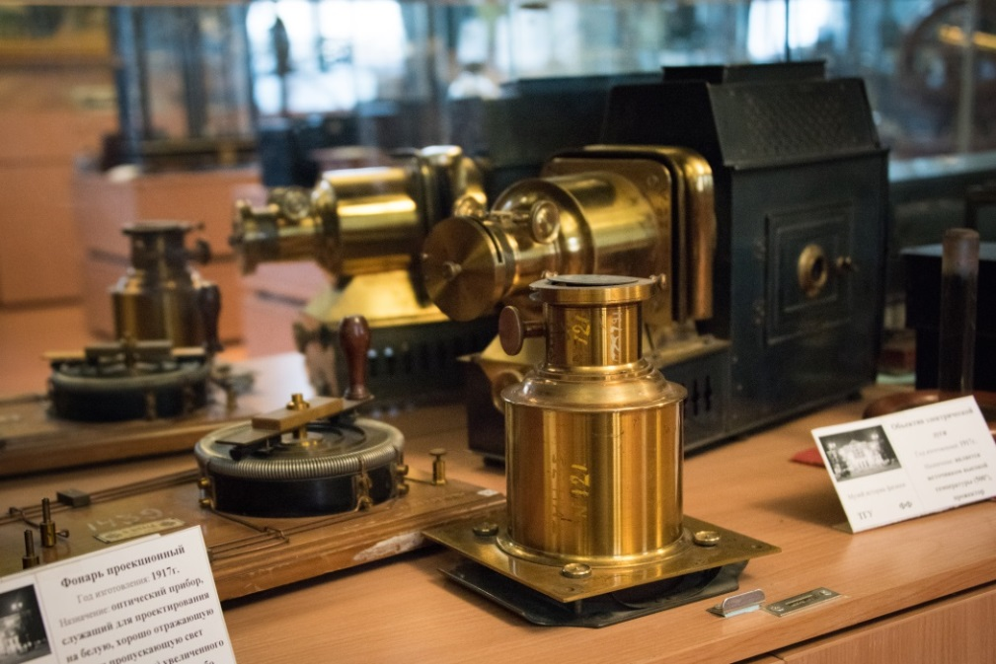
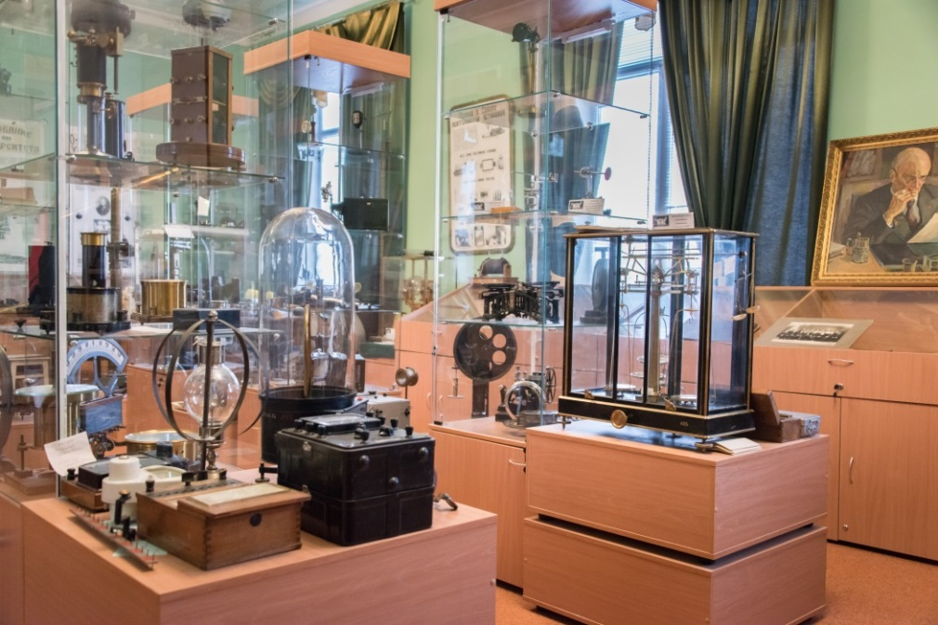
Музеи истории физики
Основан в 1946 г., открыт в 1984 г.
Более 1000 приборов, архивные материалы, фотографии
Развитие физической науки в Томском Университете и за Уралом в целом
Демонстрационные эксперименты по физике, механике, электромагнетизме, оптике
Программа «Мой ТГУ» 2017-2018
пр. Ленина, 36, учебный корпус №2, ауд. 317

Slide 14

График Декад музеев ТГУ на 2017-2018 учебный год
Программа «Мой ТГУ» 2017-2018

Slide 15


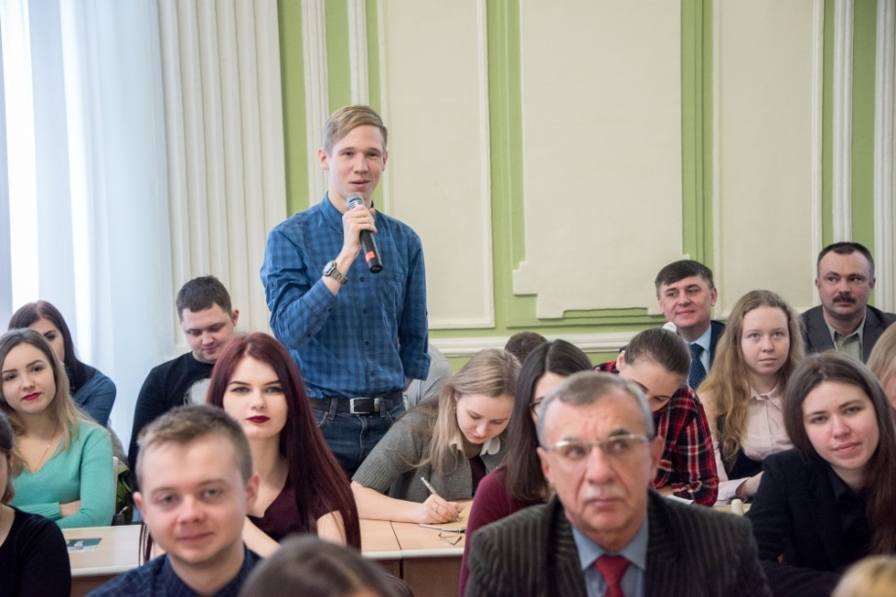
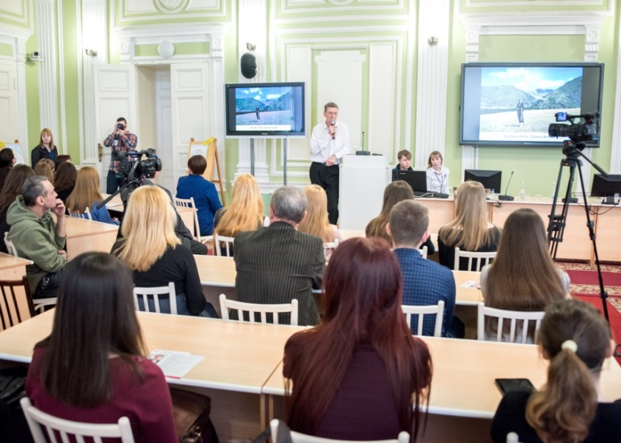
Просветительские мероприятия:
Встречи без галстуков
Февраль
2018 г.
Встречи с выдающимися учеными, основателями научных школ, руководителями университета, выпускниками и партнерами ТГУ, добившимися значительных успехов в профессиональной деятельности
Программа «Мой ТГУ» 2017-2018
Notes:
Можно прошлогодние баннеры убрать и просто написать названия мероприятий

Slide 16


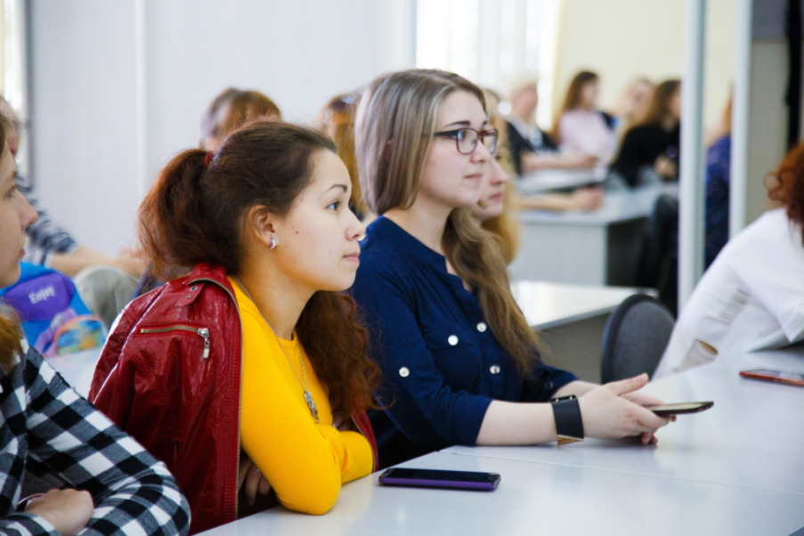
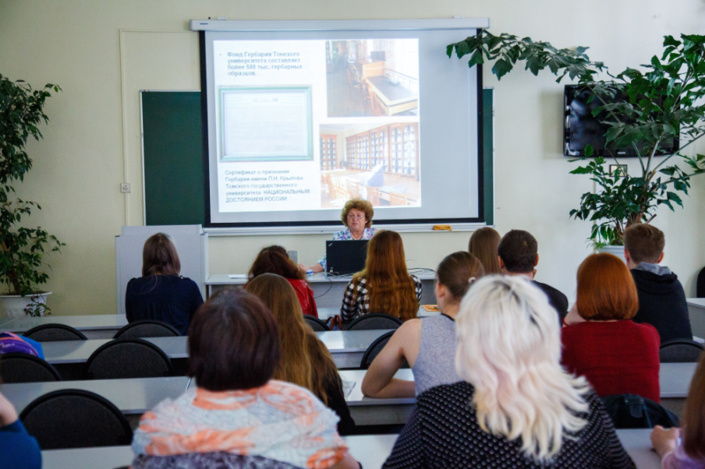
Просветительские мероприятия:
Хранители памяти
Декабрь
2017 г.
На этих встречах вы познакомитесь с руководителями и сотрудниками музеев, узнаете об истории музеев, поймете, в чем их уникальность и предназначение, какова специфика работы сотрудников музея в вузе, что могут дать университетские музеи вам для учебы и исследовательской деятельности
Программа «Мой ТГУ» 2017-2018
Notes:
Можно прошлогодние баннеры убрать и просто написать названия мероприятий

Slide 17
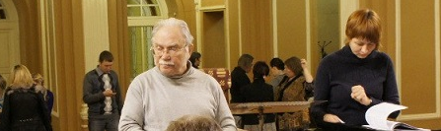

Выставки, концерты, юбилейные мероприятия
октябрь
ноябрь
февраль
март
апрель
Концерты практикумы
обучающихся ИИК
Времена года в музыке
Музыкальное путешествие
во времени
Инструментальные жанры
Романсовое настроение
Юмор в музыке
Концерты-практикумы проводятся в третью среду месяца в 18-30 в актовом зале ТГУ (пр. Ленина, 36, главный корпус ТГУ, 2 этаж, ауд. 227)
Программа «Мой ТГУ» 2017-2018
Notes:
Можно прошлогодние баннеры убрать и просто написать названия мероприятий

Slide 18



Всероссийские и городские акции
9
сентября 2017 г.
Ночь музеев ТГУ
18 мая
2018 г.
Программа «Мой ТГУ» 2017-2018
Notes:
Можно прошлогодние баннеры убрать и просто написать названия мероприятий

Slide 19
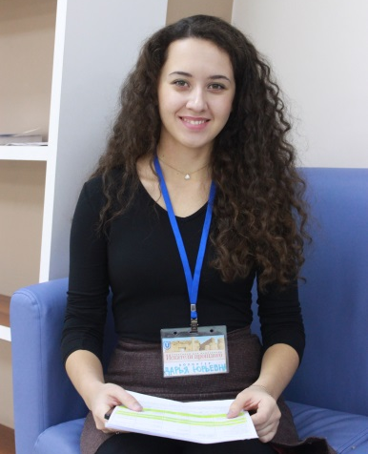
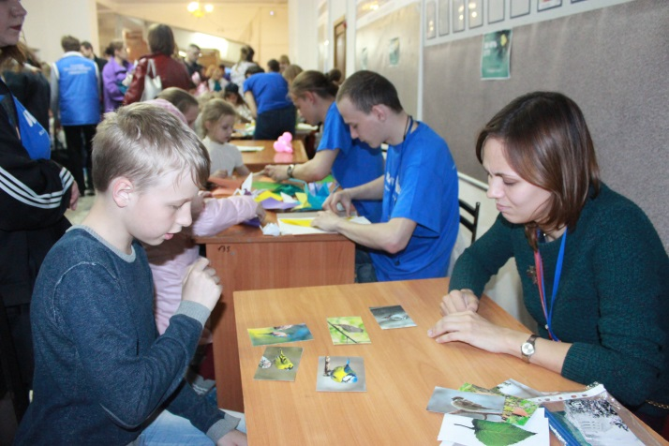
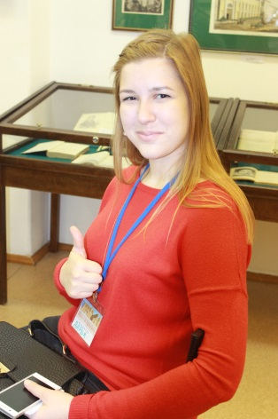
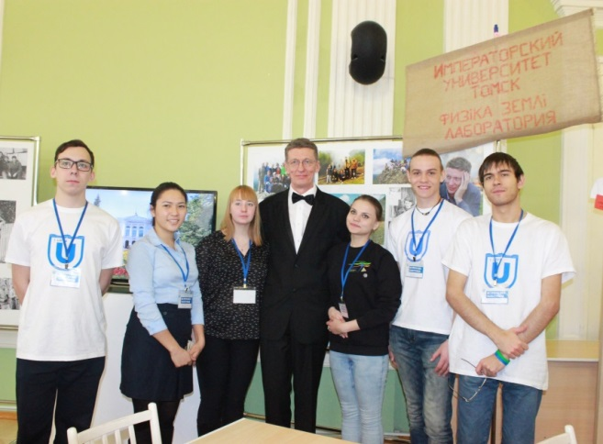
Социальное и профессиональное волонтерство на базе музеев ТГУ
Вы можете принять участие в организации и проведении
просветительских и образовательных мероприятий разного уровня (экскурсий, музейных занятий, практикумов для
школьников, публичных встреч и т.д.)
Всероссийских и общегородских акций «День томича» и
«Ночь музеев»
практик на базе комплекса музеев ТГУ
опросов и исследований музейной аудитории
Программа «Мой ТГУ» 2017-2018

Slide 20





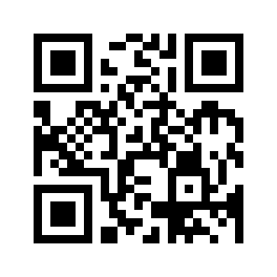
Наши контакты:
Пр. Ленина, 36, Центр культуры ТГУ, каб. 15
http://museum.tsu.ru/
mustsu@mail.ru
mustsu@mail.tsu.ru
52 98 34
https://www.facebook.com/groups/tsumuseum
https://vk.com/museumtsu
Координатор программы:
Алтухова Светлана Алексеевна
Программа «Мой ТГУ» 2017-2018

Slide 21

Приглашаем к участию в программе Мой ТГУ!
Национальный исследовательский
Томский государственный университет
Экскурсионно-просветительский центр
музеев ТГУ
634050, г. Томск, пр. Ленина, 36, каб. 15
+7 (3822) 52-98-34
mustsu@mail.tsu.ru
www.museum.tsu.ru

